Slide 1
Ibrahima SORY Expert en comptabilité nationale AFRISTAT
Cadre du Guide méthodologique de retropolation des comptes nationaux

Slide 2
PLAN DE L’EXPOSE
Introduction
Principes directeurs
Champ de la retropolation
Démarche méthodologique générale
Impacts de la rénovation des CN
Cadre d’harmonisation méthodologique
Sommaire du guide

Slide 3
1. Introduction
Définition: la rétropolation consiste:
à une reconstitution des séries historiques à partir d’une nouvelle année de base,
ou encore, à procéder à des extrapolations rétrospectives des séries historiques.

Slide 4
2. Principes directeurs
Principes directeurs
Valorisation des données des comptes nationaux;
Mise en cohérence des données des comptes nationaux (en vue de disposer de séries homogènes);
Reconstitution de séries longues des comptes nationaux.

Slide 5
3. Champ de la retropolation
Séries de PIB
Séries des trois optiques avec une nomenclature agrégée des branches d’activités
Séries des TRE
Séries des TCEI
Séries complètes des comptes nationaux

Slide 6
4. Démarche méthodologique générale
Sept étapes importantes :
Décision sur l’ampleur des travaux (diagnostic sur l’existant, champ de couverture, longueur de la série, etc.
Création de la structure informatique (tables de passage, nomenclatures, etc.)
Calcul de l’ancienne base modifiée
Calcul de la rétropolation série par série
Équilibrages
Calcul des volumes
Agrégation

Slide 7
5. Impacts de la rénovation des CN
Révisions des sources statistiques;
Révisions des méthodes d’estimations;
Révisions des concepts du SCN;
Révisions de nomenclatures;
Corrections d’erreurs passées;
Prise en compte de phénomènes divers (informel, fraude, drogue, etc. selon leur importance dans l’économie).

Slide 8
5. Impacts de la rénovation des CN
Retro Agrégats CN | Composantes de l’équation |  |  |  |  |  |  | Observations
 | ACN (i) | Sources | Méthode estimation | Concept SCN | Nomenclatures | Erreurs passées | Autres phénomènes
Offre
Demande
Revenu

Slide 9
6. Cadre d’harmonisation méthodologique
Principes directeurs
Principes méthodologiques clairs guidant les travaux:
Champ de couverture
Raccrochages
Equilibrages
Méthode générale: conservation des taux de croissance, avec des cas spécifiques à prendre en compte (exogène, branches reconstituées, etc.)

Slide 10
6. Cadre d’harmonisation méthodologique
Harmonisation des concepts utilisés dans les pays: idée est d’aller vers les étapes de travail, à l’image des étapes d’ERETES

Slide 11
6. Cadre d’harmonisation méthodologique
Réflexion à la mise en place d’un outil informatique commun, respectant les grands principes directeurs et méthodologiques:
Plusieurs outils développés dans les pays dans le cadre des travaux de retropolation: une richesse et une opportunité pour aller vers un outil commun;
Prise en compte des principes directeurs et méthodologiques dans la conception et la construction des outils (ERE<>CB).

Slide 12
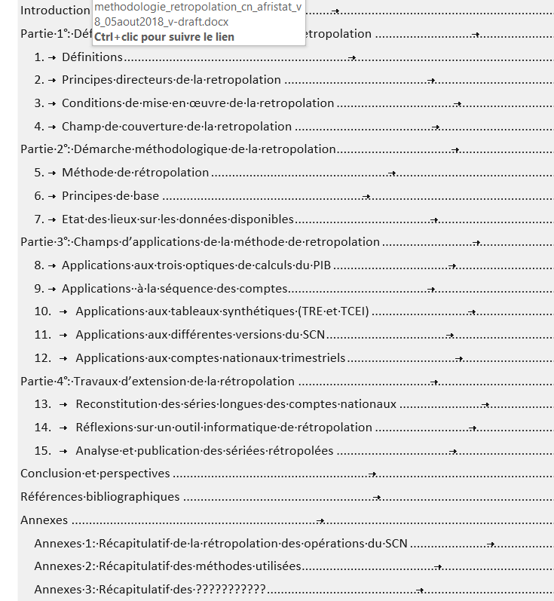

Slide 13
MERCI POUR VOTRE ATTENTION!

